Slide 1
Instrucțiuni de completare
CV EUROPASS

Slide 2
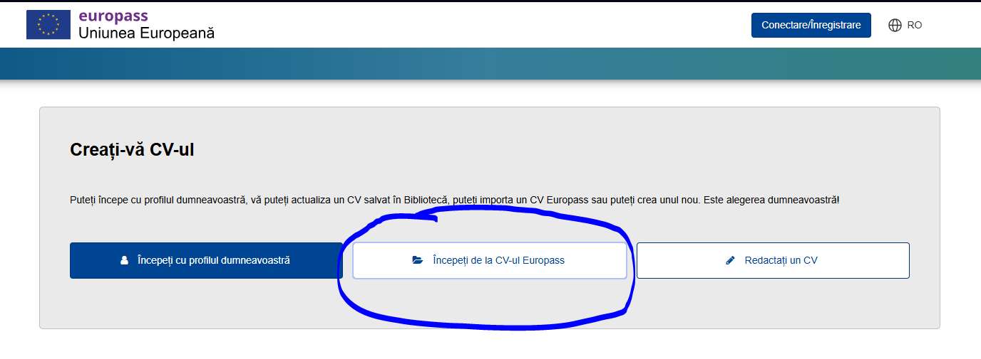
Accesați următorul link:
https://europa.eu/europass/eportfolio/screen/cv-editor?lang=ro
Selectați opțiunea Începeți de la CV-ul Europass

Slide 3
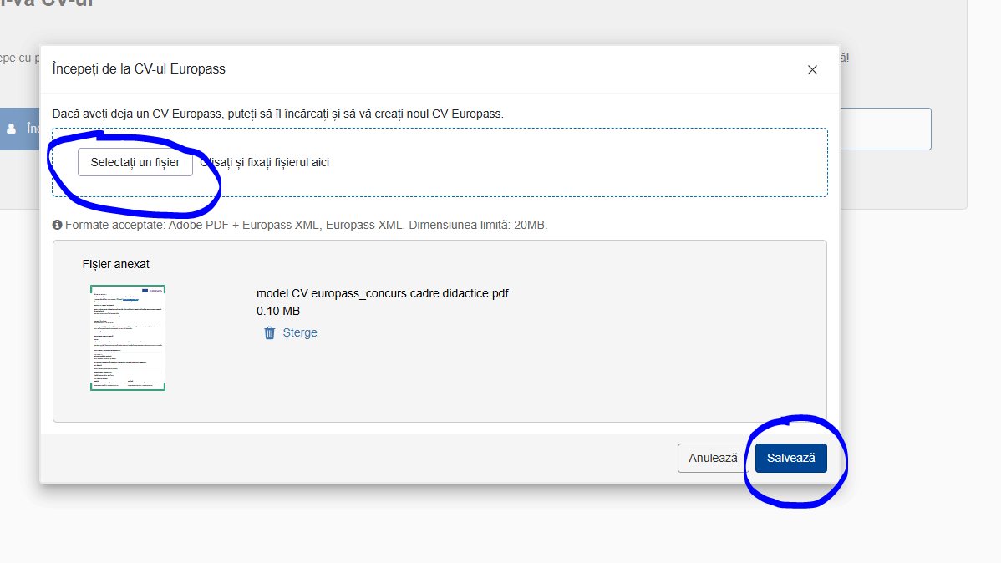
Alegeți opțiunea Selectați un fișier
Încărcaţi fişierul descărcat de pe site-ul concursului
model CV europass_concurs cadre didactice.pdf

Slide 4
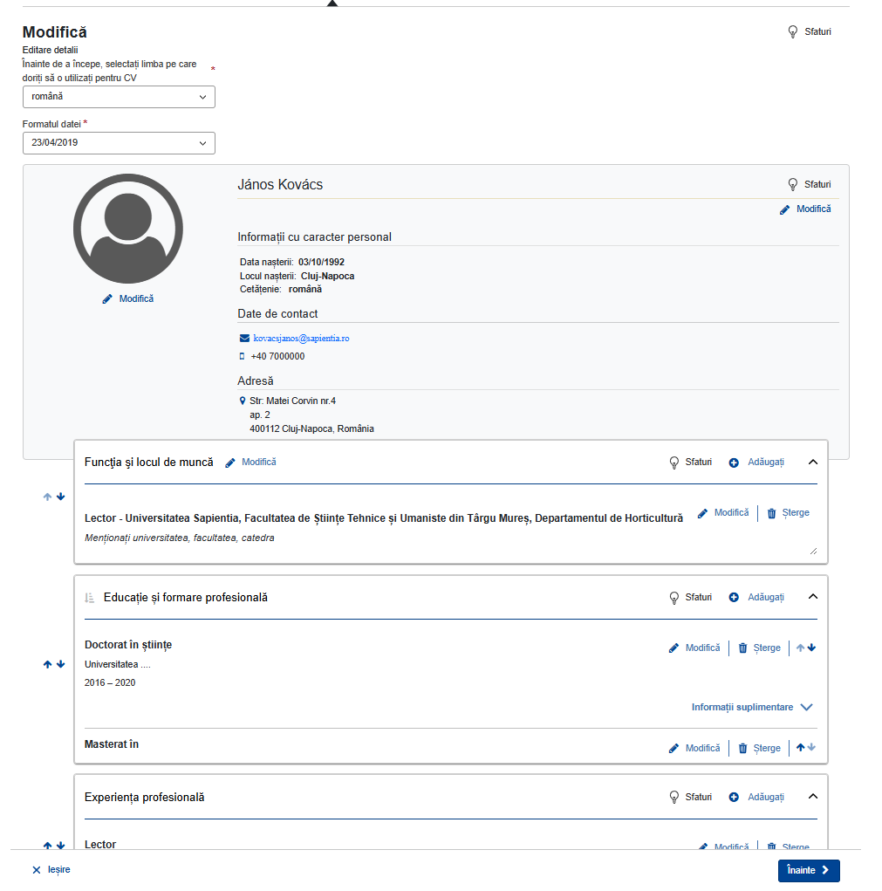
Modificaţi datele din model cu datele dumneavoastră
  datele introduse se pot modifica sau şterge
  se pot adăuga noi date în secţiunile existente
  se pot adăuga noi secţiuni
După completarea datelor apăsaţi butonul Înainte

Slide 5
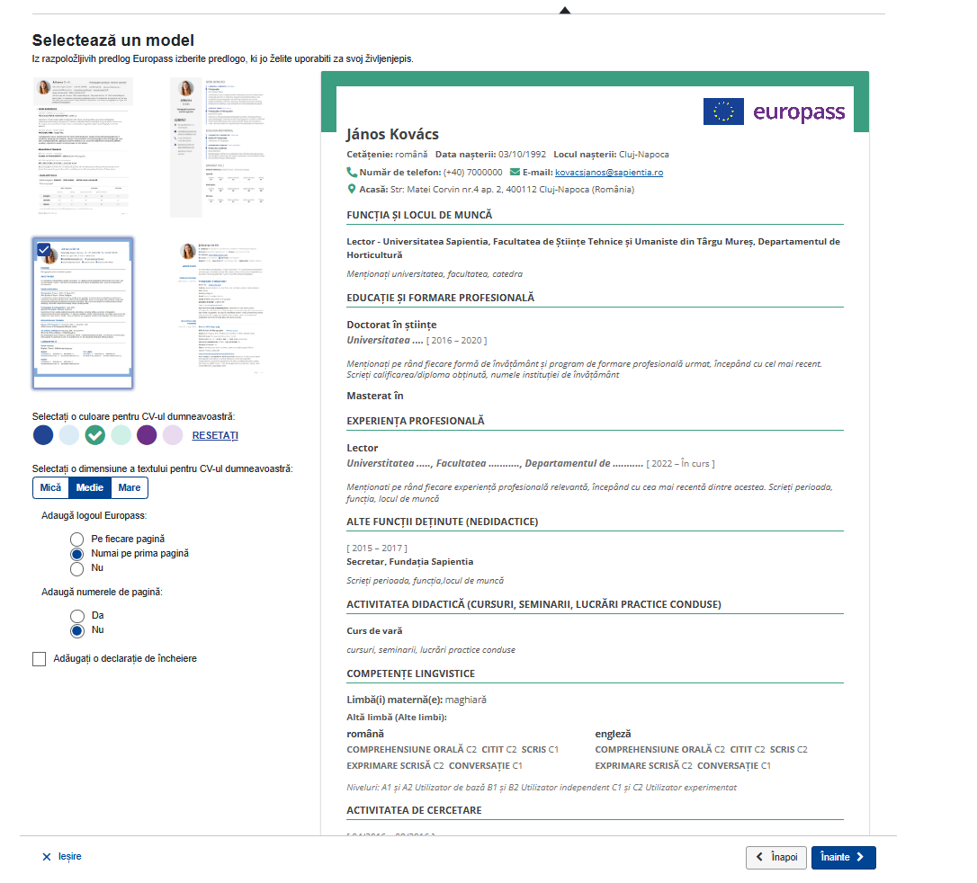
Vă rugăm să păstraţi modelul preselectat
După verificarea datelor apăsaţi butonul Înainte
În cazul în care doriţi să modificaţi datele introduse, apăsaţi butonul Înapoi

Slide 6
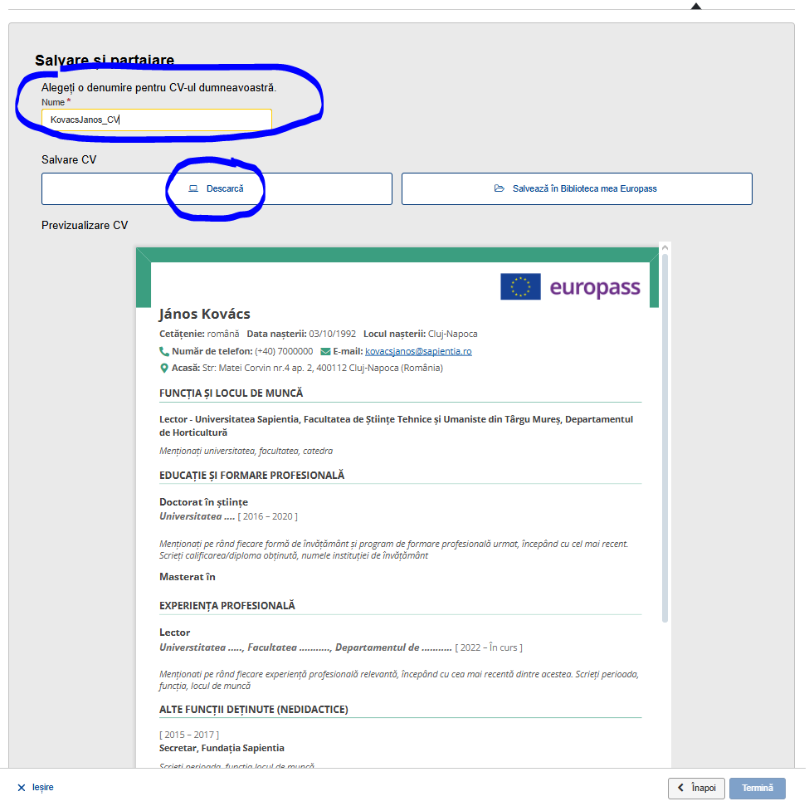
Vă rugăm să alegeţi o denumire pentru CV-ul Dvs
  acesta va fi denumirea fişierului pdf descărcat
  de ex. KovacsJanos_CV
Apăsaţi butonul Descarcă şi salvaţi fişierul pe computerul Dvs
Dacă nu mai doriţi să operaţi modificări, puteţi apăsa butonul Termină

